Slide 1
运用之妙，存乎一心
——“教学之星”大赛
助力教师成长
刘亚兰
钟山职业技术学院
南京 2016.4.13

Slide 2
教师成长的实现途径
教师培训
研修课程
申请课题
出国访学
教师大赛
日常教学

Slide 3
教师大赛和日常教学
2015年参加“教学之星”大赛
选用《捷进英语》

Slide 4
一些收获
知识储备
全英文授课……
专业素质
微课
翻转课堂……
01
教学模式
02
教学设计
合理设计
激发兴趣……
难度和互动
拓展及延伸……
03
课堂授课
04
教学手段
技术运用……
05

Slide 5
什么是“教学之星”大赛？
大赛采用“微课在翻转课堂中的应用”主题，要求参赛者基于初赛的微课，在复赛与决赛中进行翻转课堂的现场授课。从学习过程来看，由微课到翻转课堂，接近完整的教学式，有参与、有反馈、有作业、有讨论和评价，促进了学生的有效学习。同时，也能够从各方面促进我们参赛教师自身的发展。

Slide 6
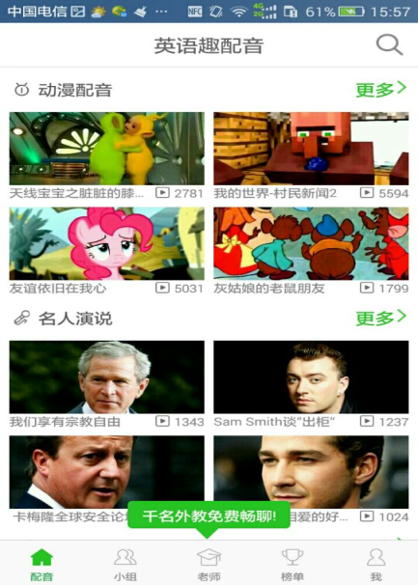
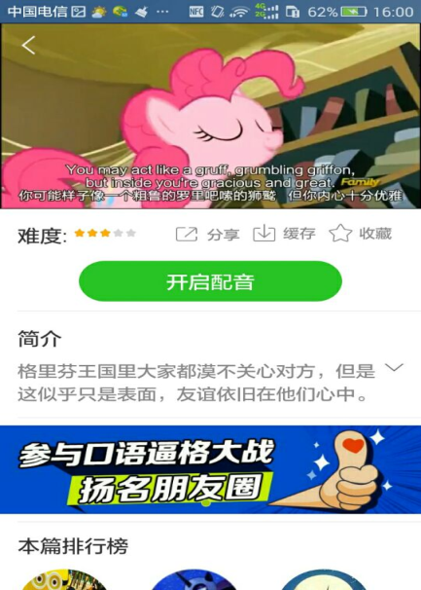
1. 专业素养
参赛教师得有一定的语言知识储备，得不断地锤炼内力，提升自己的语言专业素养。
初赛的“微课”、复赛跟决赛的现场“翻转课堂”授课，都要求全英文授课。这无形中逼着我们自觉去提升自己的专业素养。

Slide 7
2.教学模式
要想在大赛中取得成绩，参赛教师还得具备过硬的专业知识，得不断地学习与跟进微课跟翻转课堂这些新型教学模式的相关知识，不断与时俱进。
什么是微课？
什么不是微课？
与传统课堂的区别？
为什么要微课？

Slide 8
2. 教学模式
微课何用？
微课与慕课（MOOC）、翻转课堂和私播课（SPOC）有什么相互关联？
（无论是慕课、翻转课堂还是私播课，其中的核心资源都是微课。因此，翻转课堂是否成功，微课的质量是基础。）

Slide 9
微课的制作流程
选点
01
02
写教学设计
03
制作PPT
关键，背景要简单
04
写讲稿
组织语言，与课件同步，勿多勿少
05
录制
鼠标勿乱动

Slide 10
2. 教学模式
什么是翻转课堂？
翻转课堂的教学环节应该包括哪些？
翻转课堂对教师和学生都有什么样的要求？？

Slide 11
3.教学设计
要想在大赛中取胜，无论微课还是翻转课堂，过人的教学设计至关重要。
教学内容的选择与设计决定一节微课的成败。
同样，合理的教学设计能够让翻转课堂充分体现
我们高等职业教育的实践性与应用性特点。

Slide 12
教学设计—捷进英语
微写作
微阅读
“微学习”
微活动
微视频

Slide 13
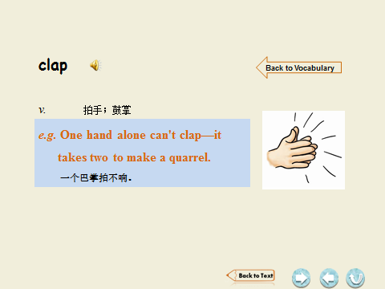
VS

Slide 14
4
Inspiring Others

Slide 15
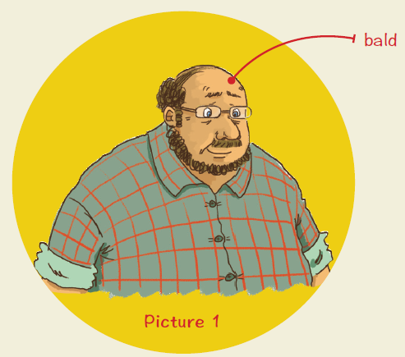
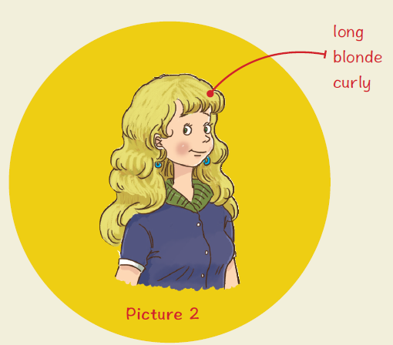
GUIDED WRITING
Describing People (人物描写)
Task 1
Label (标注) the pictures with words from the boxes. You don’t need them all. Some words have already been labeled for you.
straight
curly
bald
blonde
black
fat
glasses
moustache
long
short
Answers
Picture 1
He’s a fat man with a beard, moustache and a bald head. He’s wearing glasses and has got quite a
big nose. He’s wearing a checked shirt.
Picture 2
She’s a young woman with long, blonde, curly hair. She’s slim, with a small nose and big eyes.
blue
slim
beard
shirt
blouse
Answers

Slide 16
GUIDED WRITING
Task 2
Read the descriptions about different people. Do you have someone in your mind who matches each description? Draw the descriptions if you can and show them to your partner.
1 A tall man with glasses and straight black hair.
2 A young woman with curly hair.
3 An old man with a beard and brown eyes.
4 A short girl with blonde hair and big blue eyes.
5 A fat girl with long straight hair.
6 A tall and slim girl wearing glasses.
7 A short man with a bald head and a small moustache.

Slide 17
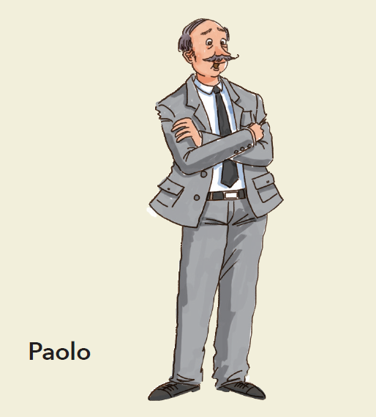
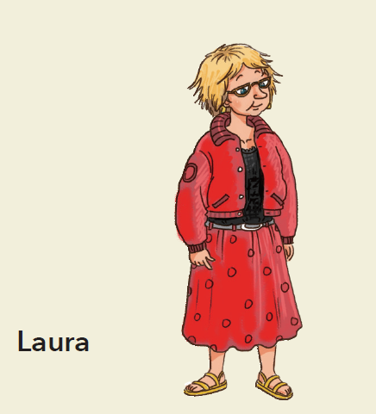
GUIDED WRITING
Task 3
Laura is to pick up a visitor named Paolo from Rome. They have never met before. Look at the pictures of Laura and Paolo. Write down words or phrases to describe them.
Possible answers
Laura: short, blonde hair, blue eyes, glasses, wearing a red skirt,
black sweater, red jacket
Paolo: tall, bald, brown eyes, a beard, wearing a grey suit, white
shirt, black tie
Answers

Slide 18
GUIDED WRITING
Task 4
Use Paolo’s picture in Task 3 to complete his email to Laura.
Hi Laura,
My train will arrive at 11 am. I have (1) ________ hair and (2) ________ eyes. I’m quite (3) ________ (180cm) and will be wearing (4) ______________________________________.
What do you look like and what will you be wearing?
Best wishes,
Paolo
short
brown
tall
a grey suit with a white shirt and a black tie

Slide 19
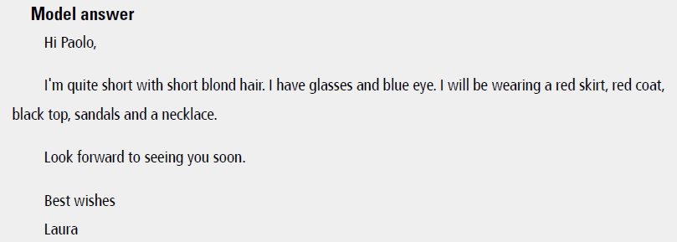
GUIDED WRITING
Task 5
Write an email to Paolo from Laura. Use Laura’s picture in Task 3 to help you.
Answers

Slide 20
4.课堂授课
第一步 观看视频
第二步 简要复习
第三步 知识的应用巩固
第四步 拓展和预习
Describing Hair

Slide 21
收获和总结
专业素质
个人荣誉，学校荣誉
教学理念
创新的大赛
优质的教材
教学目标，教学评价
教学设计
教师发展
课堂授课
教学手段

Slide 22
THANK YOU FOR ATTENTION
刘亚兰
钟山职业技术学院
yalan73@qq.com
Notes:
模板来自于 http://docer.wps.cn

